Slide 1


SPOTKANIE INFORMACYJNE DLA
MIESZKAŃCÓW GMINY RADZIEJOWICE
28 marzec 2022 r..

Slide 2
„CZYSTE POWIETRZE” to kompleksowy program, którego celem jest poprawa jakości powietrza oraz zmniejszenie emisji gazów cieplarnianych poprzez wymianę źródeł ciepła i poprawę efektywności energetycznej budynków mieszkalnych jednorodzinnych. Narzędziem w osiągnięciu celu jest dofinansowanie przedsięwzięć realizowanych przez beneficjentów uprawnionych do podstawowego, podwyższonego i najwyższego poziomu dofinansowania.
Program skierowany jest do osób fizycznych, które są:
• Właścicielami/współwłaścicielami budynku mieszkalnego jednorodzinnego lub
• Wydzielonego w takim budynku lokalu mieszkalnego z wyodrębnioną księgą wieczystą.
Program obejmuje trzy grupy beneficjentów:
• Uprawnionych do podstawowego poziomu dofinansowania – osoby, których roczny dochód nie przekracza 100 000 zł,
• Uprawnionych do podwyższonego poziomu dofinansowania – osoby, których przeciętny miesięczny dochód na osobę w gospodarstwie domowym nie przekracza:
1.564 zł (gospodarstwo wieloosobowe) lub
2.189 zł (gospodarstwo jednoosobowe),
• Uprawnionych do najwyższego poziomu dofinansowania – osoby, których przeciętny miesięczny dochód na osobę w gospodarstwie domowym nie przekracza: 900 zł (gospodarstwo wieloosobowe) lub 1 260 zł (gospodarstwo jednoosobowe). NOWOŚĆ OD 25.01.2022r.

Slide 3
Część III programu dla Beneficjentów uprawnionych do najwyższego poziomu dofinansowania
Rodzaje wspieranych przedsięwzięć oraz maksymalne kwoty dofinansowania
Opcja 1
Przedsięwzięcie obejmujące demontaż nieefektywnego źródła ciepła na paliwo stałe oraz:
– zakup i montaż źródła ciepła do celów ogrzewania lub ogrzewania i c.w.u. albo
– zakup i montaż kotłowni gazowej w rozumieniu Załącznika 2b do programu.
Dodatkowo mogą być wykonane (dopuszcza się wybór więcej niż jednego elementu z zakresu):
– demontaż oraz zakup i montaż nowej instalacji centralnego ogrzewania lub c.w.u. (w tym kolektorów słonecznych, pompy ciepła wyłącznie do c.w.u.),
– zakup i montaż mikroinstalacji fotowoltaicznej,
– zakup i montaż wentylacji mechanicznej z odzyskiem ciepła,
– zakup i montaż ocieplenia przegród budowlanych, okien, drzwi zewnętrznych, drzwi/bram garażowych (zawiera również demontaż),
– dokumentacja dotycząca powyższego zakresu: audyt energetyczny (pod warunkiem wykonania ocieplenia przegród budowlanych), dokumentacja projektowa, ekspertyzy.
Kwota maksymalnej dotacji:
– 60 000 zł – gdy przedsięwzięcie nie obejmuje mikroinstalacji fotowoltaicznej
– 69 000 zł – dla przedsięwzięcia z mikroinstalacją fotowoltaiczną.
Opcja 2
Przedsięwzięcie nieobejmujące wymiany źródła ciepła na paliwo stałe na nowe źródło ciepła, a obejmujące (dopuszcza się wybór więcej niż jednego elementu z zakresu):
– zakup i montaż wentylacji mechanicznej z odzyskiem ciepła,
– zakup i montaż ocieplenia przegród budowlanych, okien, drzwi zewnętrznych, drzwi/bram garażowych (zawiera również demontaż),
– wykonanie dokumentacji dotyczącej powyższego zakresu: audytu energetycznego (pod warunkiem wykonania ocieplenia przegród budowlanych), dokumentacji projektowej, ekspertyz.
Kwota maksymalnej dotacji:
– 30 000 zł

Slide 4
• Osoba fizyczna, która zamierza złożyć wniosek o przyznanie podwyższonego lub najwyższego poziomu dofinansowania do wojewódzkiego funduszu ochrony środowiska i gospodarki wodnej (wfośigw), powinna uzyskać, do dnia złożenia wniosku, od wójta, burmistrza lub prezydenta miasta (zgodnie z miejscem jej zamieszkania) zaświadczenie o wysokości przeciętnego miesięcznego dochodu przypadającego na jednego członka jej gospodarstwa domowego.
W naszym przypadku GOPS Radziejowice ul. Kubickiego 3

Slide 5
• W przypadku najwyższego poziomu dofinansowania – gdy wnioskodawca ma ustalone prawo do otrzymywania zasiłku stałego, zasiłku okresowego, zasiłku rodzinnego lub specjalnego zasiłku opiekuńczego – nie musi dostarczać zaświadczenia o dochodach, wystarczy zaświadczenie potwierdzające ustalone prawo do ww. zasiłku, zawierające dodatkowo wskazanie jego rodzaju i okresu, na który został przyznany (zasiłek musi przysługiwać w każdym z kolejnych 6 miesięcy kalendarzowych poprzedzających miesiąc złożenia wniosku o wydanie zaświadczenia oraz co najmniej do dnia złożenia wniosku o dofinansowanie).

Slide 6
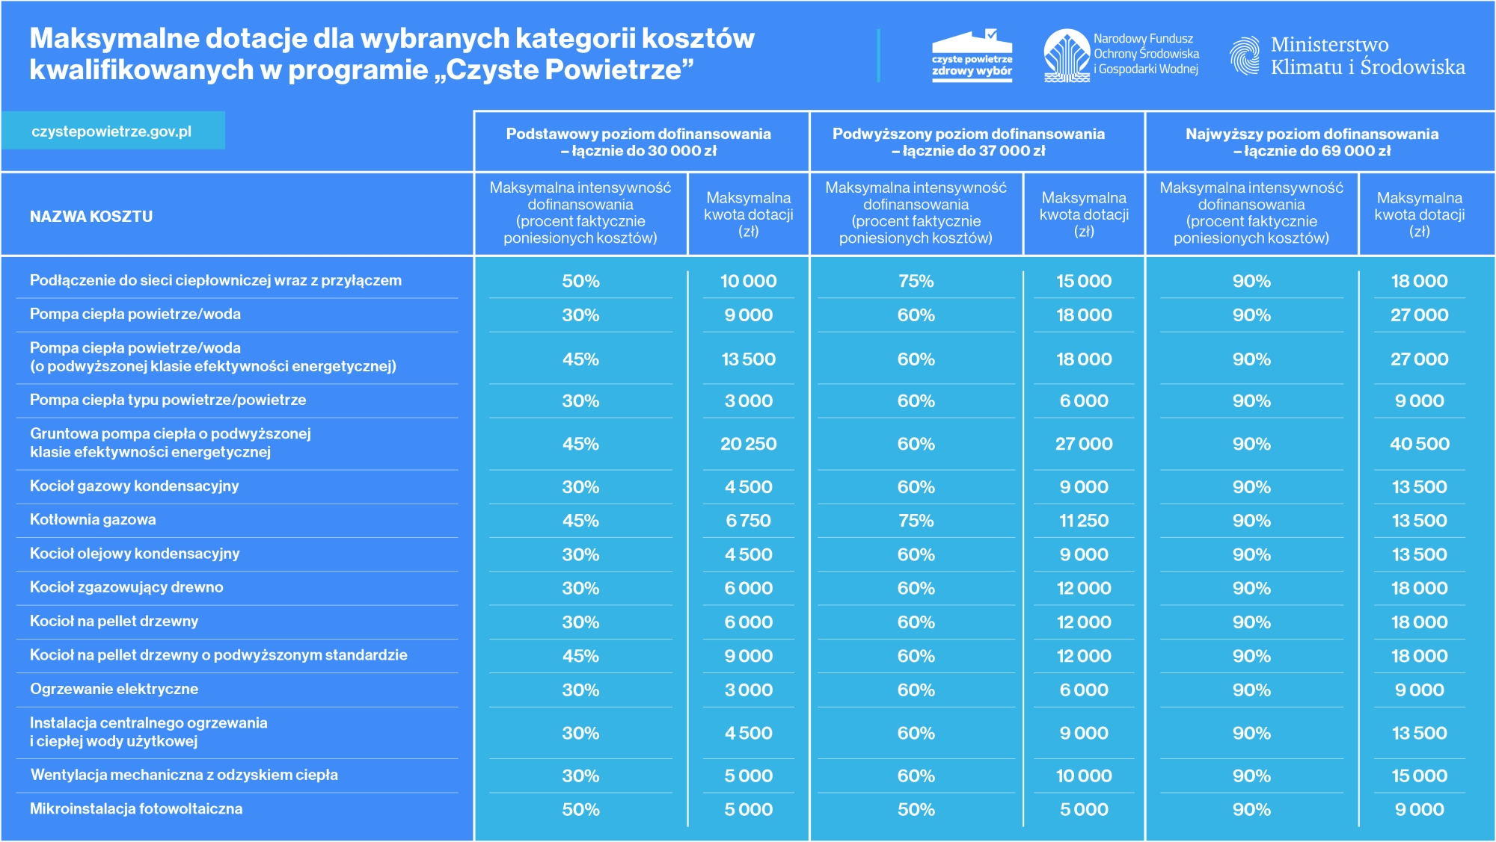

Slide 7
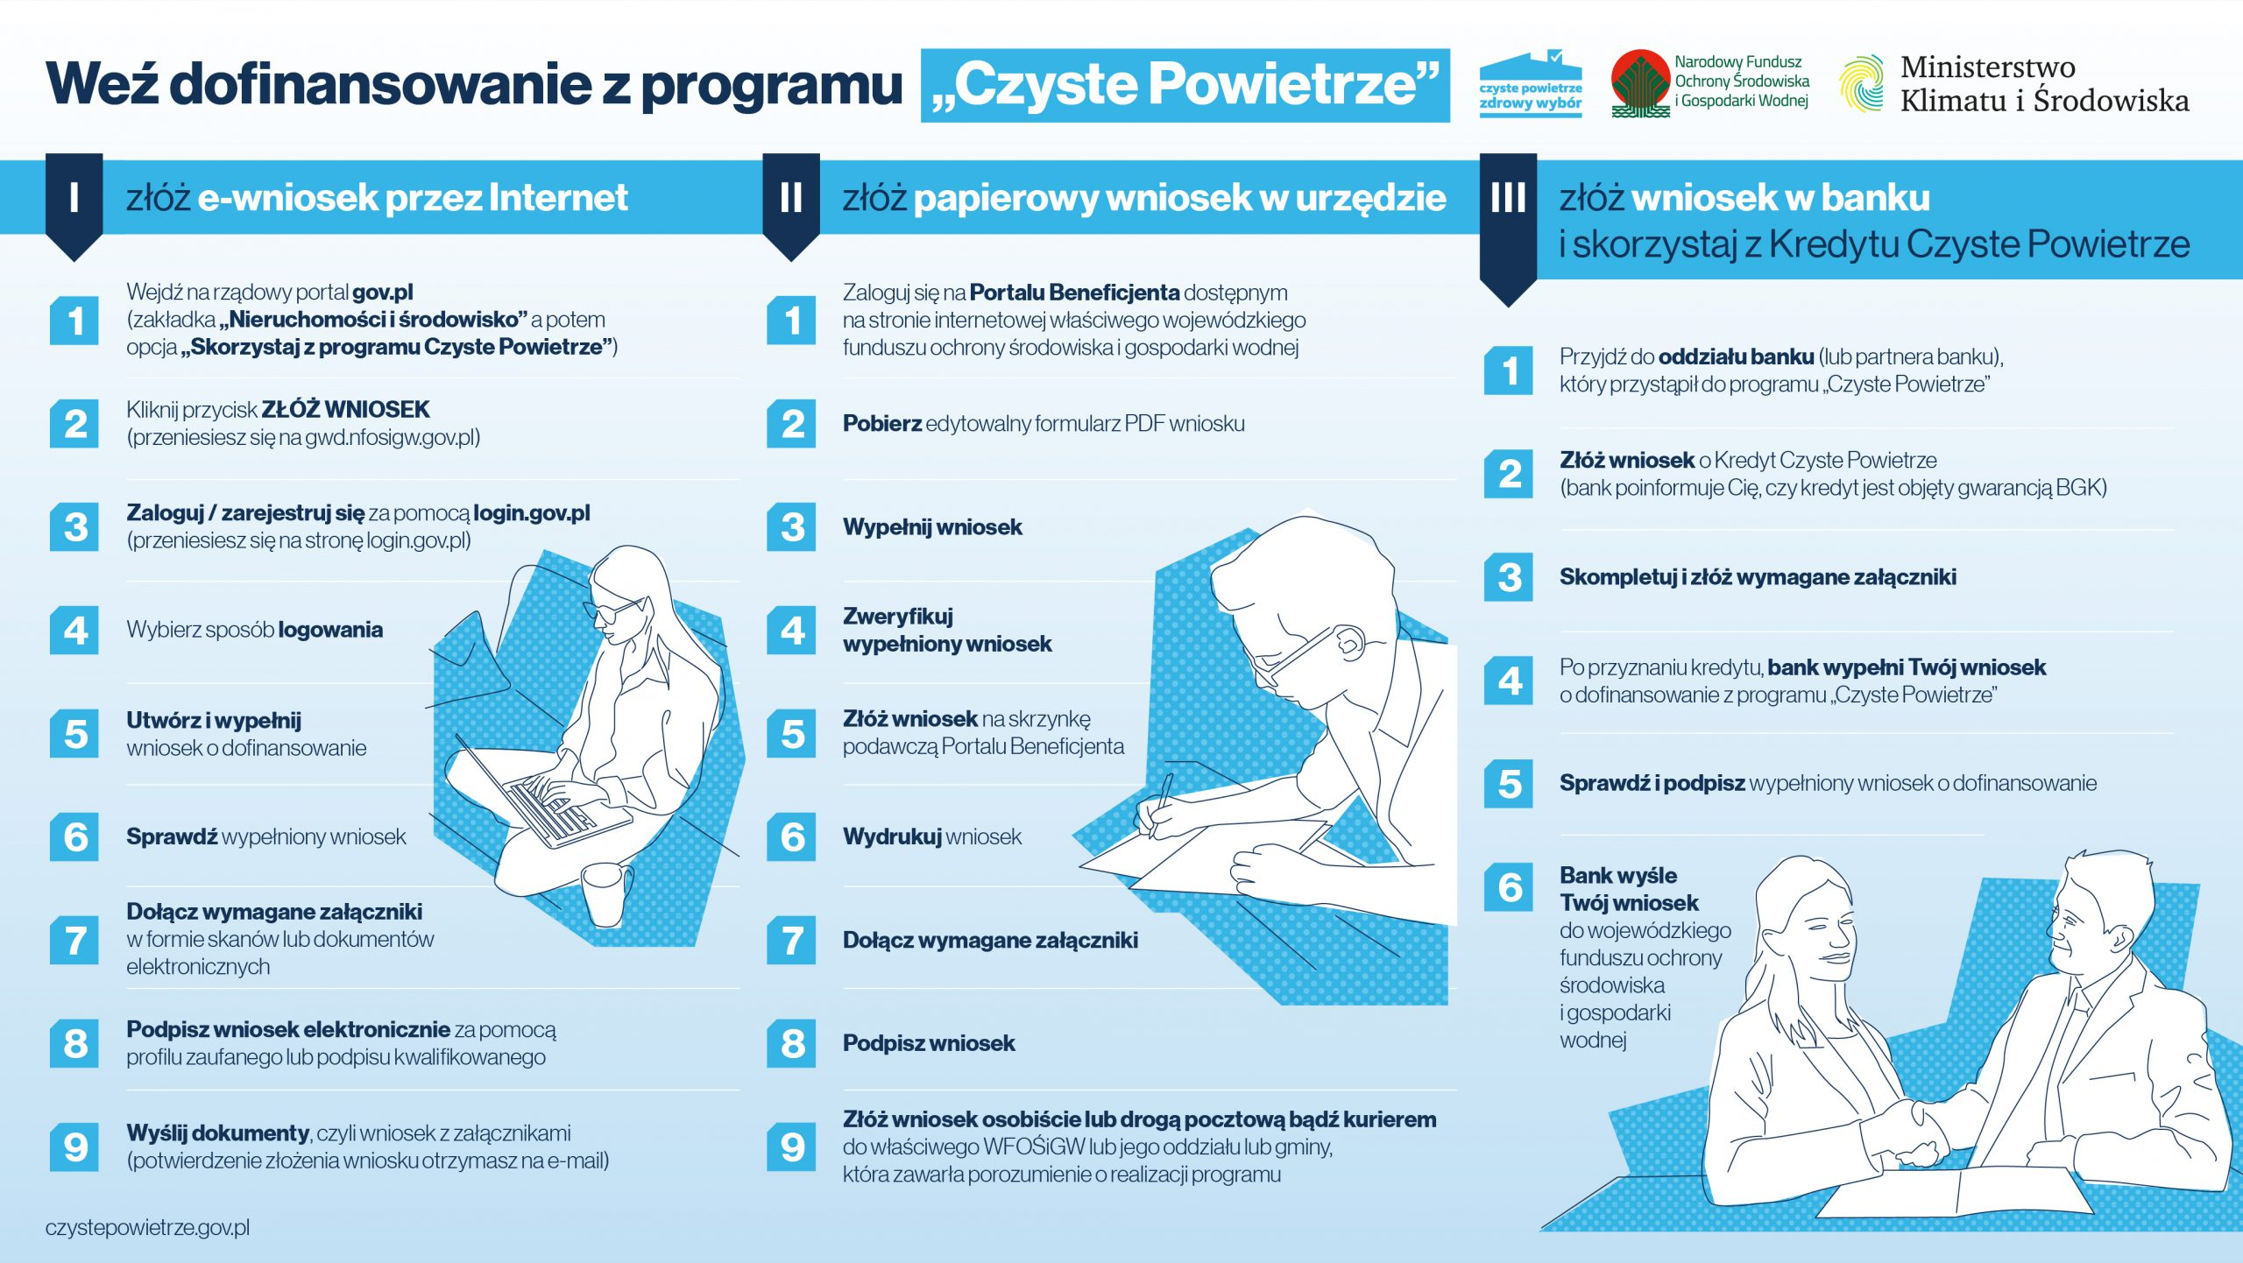

Slide 8
Zapowiadana ścieżka bankowa w programie „Czyste Powietrze”, czyli nabór wniosków o dotacje na częściową spłatę kapitału kredytu bankowego, ruszyła 6 lipca 2021 r.
Część warunków dofinansowania dla ścieżki bankowej została zmieniona w stosunku do zwykłej ścieżki, realizowanej za pośrednictwem wojewódzkich funduszy ochrony środowiska i gospodarki wodnej. Najważniejsze zmiany to:
rozpoczęcie przedsięwzięcia
w przypadku wniosków składanych w wfośigw: do 6 miesięcy przed złożeniem wniosku
w przypadku banków: od daty złożenia wniosku
okres realizacji:
wfośigw: 30/36 miesięcy od dnia złożenia wniosku
bank: 18 miesięcy od dnia złożenia wniosku
rozliczenie wniosku:
wfośigw: maksymalnie w trzech częściach
bank: rozliczenie całości po zakończeniu przedsięwzięcia
korekta wniosku:
wfośigw: tak
bank: nie, możliwość ponownego złożenia wniosku
Warunkiem wypłaty dotacji na częściową spłatę kapitału kredytu jest wypłacenie beneficjentowi przez bank kredytu z przeznaczeniem wyłącznie na cele zgodne z programem „Czyste Powietrze”, w tym co najmniej w 95% na pokrycie kosztów kwalifikowanych, oraz wykorzystanie tego kredytu przez beneficjenta zgodnie z jego przeznaczeniem.

Slide 9
Lista banków, które uruchomiły Kredyt Czyste Powietrze:
1. Alior Bank (od 6.07.2021 r.)
2. Bank Ochrony Środowiska (od 6.07.2021 r.)
3. BNP Paribas Bank Polska (od 27.09.2021 r.)
4. Credit Agricole Bank Polska (od 26.10.2021 r.)
5. Bank Polskiej Spółdzielczości S.A. (od 16.12.2021 r.)
oraz Banki Spółdzielcze z Grupy BPS:
6. SGB-Bank S.A. wraz z Bankami Spółdzielczymi SGB (od 19.01.2022 r.)

Slide 10
Złożenie wniosku o dofinansowanie za pośrednictwem banku
W oddziale banku, który przystąpił do programu „Czyste Powietrze”, należy złożyć wniosek o Kredyt Czyste Powietrze, a po przyznaniu kredytu – wniosek o dotację z programu „Czyste Powietrze”. Konsultant (pracownik banku) pomoże wypełnić dokumenty.
Po pozytywnej decyzji kredytowej lub warunkowej umowie kredytowej, bank złoży w Państwa imieniu wniosek o dotację do właściwego terytorialnie wojewódzkiego funduszu ochrony środowiska i gospodarki wodnej. W naszym przypadku WOJEWÓDZKI FUNDUSZ OCHRONY ŚRODOWISKA I GOSPODARKI WODNEJ UL. OGRODOWA 5/7, 00-893 WARSZAWA
Wypłata kredytu nastąpi po podpisaniu umowy dotacji. W terminie 18 miesięcy (licząc od dnia złożenia wniosku o dotację) należy zrealizować inwestycję, a następnie złożyć w wfośigw wniosek o jej rozliczenie.
Wfośigw wypłaci dotację po pozytywnej weryfikacji przedstawionych dokumentów zakupowych. Środki trafią na rachunek Państwa kredytu, co oznacza, że bank zaksięguje je na poczet spłaty kapitału kredytu.
Z Kredytu Czyste Powietrze można skorzystać składając wniosek w ramach 1 lub 2 części programu „Czyste Powietrze” (podstawowy i podwyższony poziom dofinansowania).

Slide 11
TERMINY
• REALIZACJA PROGRAMU: LATA 2018-2029
• PODPISYWANIE UMÓW DO: 31.12.2027 R.
• ZAKOŃCZENIE WSZYSTKICH PRAC OBJĘTYCH UMOWĄ DO: 30.06.2029 R.
Dofinansowaniu podlegają przedsięwzięcia zarówno w trakcie realizacji, jak i zakończone, pod warunkiem poniesienia pierwszego kosztu maksymalnie 6 miesięcy przed złożeniem wniosku o dofinansowanie. Z wyjątkiem wniosków składanych za pośrednictwem banków, gdzie kwalifikowane są koszty od dnia złożenia wniosku o dotację w banku.
Nabór wniosków
• Prowadzony jest w trybie ciągłym, czyli wnioski są oceniane na bieżąco.
• Wnioski są przyjmowane i rozpatrywane przez właściwe terytorialnie wojewódzkie fundusze ochrony środowiska i gospodarki wodnej (wfośigw)
UWAGA! Od 1 styczna 2022 r. nie można składać wniosków o dofinansowane zakupu kotła na węgiel.

Slide 12
Warunki dofinansowania
• W ramach programu można dofinansować zakup i montaż jednego źródła ciepła do celów ogrzewania lub ogrzewania i c.w.u.
• W przypadku gdy budynek/lokal mieszkalny jest podłączony do sieci dystrybucji gazu, w ramach programu nie udziela się dofinansowania na zakup i montaż kotła na paliwo stałe w tym budynku/lokalu mieszkalnym.
• Wymieniane źródło ciepła na paliwo stałe musi być trwale wyłączone z użytku.
• Na przedsięwzięcia realizowane w budynkach, na budowę których po 31 grudnia 2013 r.:
– został złożony wniosek o pozwolenie na budowę lub odrębny wniosek o zatwierdzenie projektu budowlanego,
– zostało dokonane zgłoszenie budowy lub wykonania robót budowlanych w przypadku, gdy nie jest wymagane uzyskanie decyzji o pozwoleniu na budowę, nie udziela się dofinansowania na ocieplenie przegród budowlanych, wykonanie stolarki okiennej i drzwiowej.
• Nie udziela się dofinansowania na przedsięwzięcia, dla których wnioskowana kwota dotacji jest niższa niż 3 tys. zł. Warunek nie dotyczy przedsięwzięć, w zakresie których jest zakup i montaż źródła ciepła.
• Jeśli w budynku mieszkalnym wydzielono lokale mieszkalne, dotacja przysługuje osobno na każdy lokal.

Slide 13
OKRES TRWAŁOŚCI PRZEDSIĘWZIĘCIA
Wynosi 5 lat od daty zakończenia przedsięwzięcia. W tym czasie Narodowy Fundusz Ochrony
Środowiska i Gospodarki Wodnej oraz wojewódzkie fundusze ochrony środowiska i gospodarki
wodnej mogą kontrolować zrealizowane przedsięwzięcie samodzielnie lub przez podmioty
zewnętrzne.

Slide 14
BAZA WIEDZY
Starając się o dofinansowanie z programu „Czyste Powietrze”, można korzystać z bezpłatnych narzędzi, które będą pomocne podczas tego procesu. Są to przede wszystkim:
Portal Beneficjenta
Internetowe systemy, w których – dla wniosków złożonych przez Portal Beneficjenta – można śledzić stan realizacji złożonych wniosków oraz zawartych umów lub uzyskać informacje o najbliższych płatnościach.
Kalkulator dotacji: czystepowietrze.gov.pl/kalkulator-dotacji
Pomaga sprawdzić, jaką dotację możemy uzyskać z programu „Czyste Powietrze” i czy tym samym stać nas na przeprowadzenie inwestycji o określonym zakresie rzeczowym.
Kalkulator grubości izolacji: kalkulatorczystepowietrze.kape.gov.pl
Pozwala obliczyć ile materiału musimy zużyć na docieplenie budynku.

Slide 15
Lista zielonych urządzeń i materiałów (ZUM): lista-zum.ios.edu.pl
Umożliwia wybór urządzenia i materiału zgodnego z warunkami technicznymi programu „Czyste Powietrze”. Lista ZUM jest rozbudowywana na bieżąco. Wybierając produkt z listy – np. pompę ciepła czy kolektory słoneczne – mamy pewność, że kwalifikuje się on do dofinansowania. Lista jest współtworzona przez producentów zielonych urządzeń i materiałów.
Doradztwo energetyczne: doradztwo-energetyczne.gov.pl
Projekt Doradztwa Energetycznego działa w oparciu o ogólnopolską sieć profesjonalnych doradców energetycznych, udzielających konsultacji w zakresie gospodarki niskoemisyjnej, efektywności energetycznej i odnawialnych źródeł energii. Jednym z ich zadań jest wsparcie przyszłych beneficjentów aplikujących o środki z programu „Czyste Powietrze”.
Strona programu: czystepowietrze.gov.pl
Rzetelne i na bieżąco aktualizowane źródło informacji o programie „Czyste Powietrze”. Klikając w zakładkę „Weź dofinansowanie”, a potem „Czyste Powietrze”, zostaniemy przeniesieni na stronę z najważniejszymi zagadnieniami związanymi z programem. Dowiemy się, komu i w jakim wymiarze przysługuje dotacja oraz na co można ją przeznaczyć. Znajdziemy też informacje o formach i poziomach dofinansowania, rodzajach przedsięwzięć kwalifikowanych, maksymalnych kwotach dotacji i sposobach składania wniosków oraz jakie banki udzielają Kredytu Czyste Powietrze.

Slide 16
Ogólnopolska infolinia: 22 340 40 80
Pytania o program „Czyste Powietrze” kierujemy do konsultanta. Infolinia działa od poniedziałku do piątku w godz. 8:00-16:00. Aby dowiedzieć się, jaki jest status złożonego wniosku, należy kontaktować się bezpośrednio z wfośigw.
Akademia Czystego Powietrza: czystepowietrze.gov.pl/akademia-czystego-powietrza Przewodnik – w formie webinarów – po zreformowanym programie „Czyste Powietrze” to źródło informacji dla każdego, zarówno dla pracowników gmin, eko-doradców, jak i wnioskodawców zainteresowanych dotacjami.
WARTO TEŻ ZAJRZEĆ TUTAJ:
• Ulga termomodernizacyjna: czystepowietrze.gov.pl/ulga-termomodernizacyjna
• Platforma Ekspertów Efektywności Energetycznej: peee.gov.pl
• Obowiązujące uchwały antysmogowe: polskialarmsmogowy.pl/jak-wygrac-
-ze-smogiem/uchwaly-antysmogowe
• deklaracji do Centralnej Ewidencji Emisyjności Budynków (CEEB):
ceeb.gov.pl

Slide 17

Deklarację muszą złożyć właściciele/zarządcy budynków mieszkalnych i niemieszkalnych w których znajduje się źródło ciepła.
dla źródła ciepła i spalania paliw, które zostało uruchomione przed 1 lipca 2021 r., deklarację należy złożyć do 30 czerwca 2022 r.,
dla nowego źródła ciepła, które zostało uruchomione po 1 lipca 2021 r.,
deklarację należy złożyć w terminie 14 dni od dnia jego uruchomienia.
Deklarację można złożyć na dwa sposoby:
drogą elektroniczną: przez Internet, za pomocą profilu zaufanego, podpisu kwalifikowanego lub e-dowodu na stronie: www.zone.gunb.gov.pl
w formie papierowej: wypełniony formularz można przesłać lub złożyć osobiście w Urzędzie Gminy / Miasta. Druki formularzy wraz ze wzorami są dostępne na stronie:
www.gunb.gov.pl/strona/centralna-ewidencja-emisyjnosci-budynkow.

Slide 18
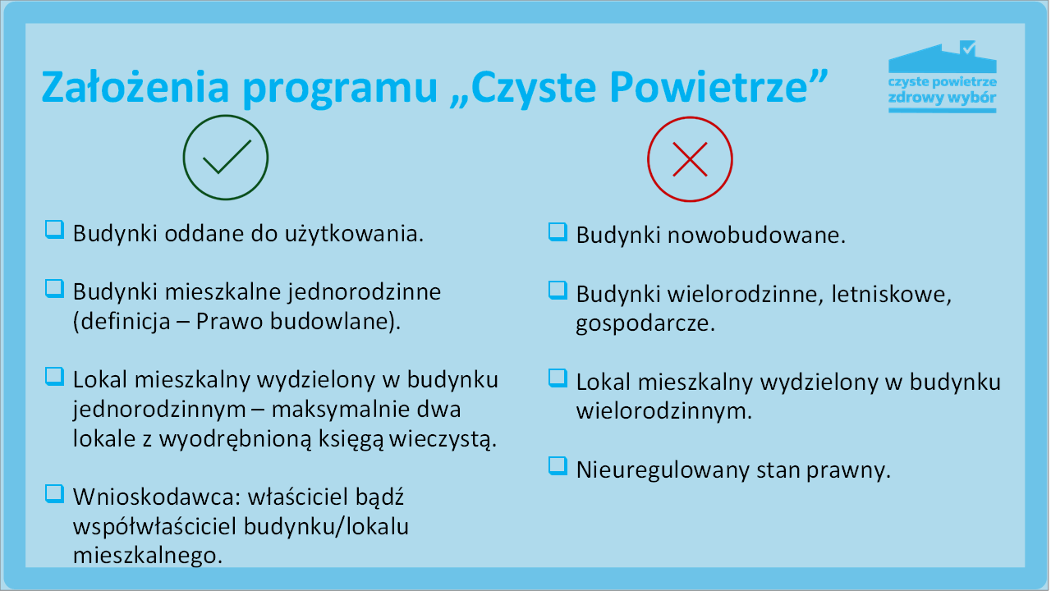

Slide 19

Założenia programu „Czyste Powietrze”

Slide 20
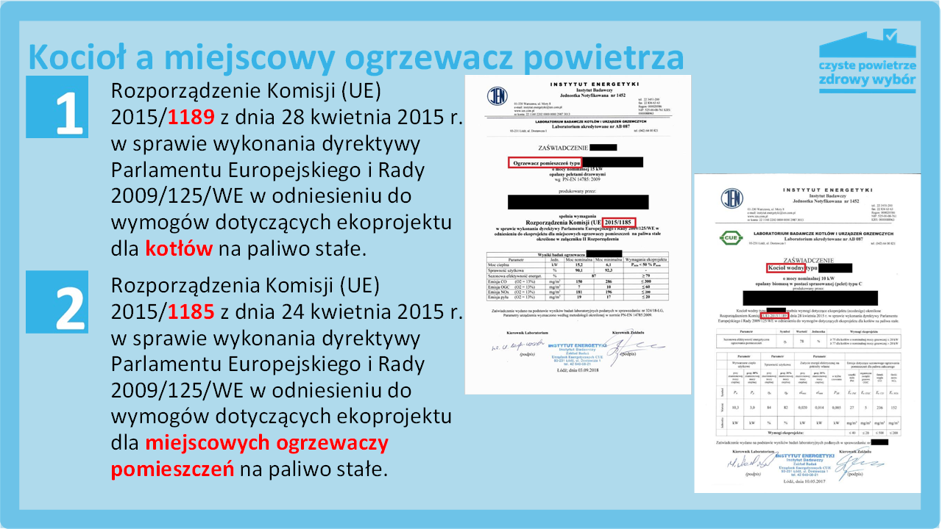

Slide 21


